Slide 1
Герои
Толковый словарь Ожегова
ГЕРОЙ: человек, совершающий подвиги, необычный по своей храбрости, доблести, самоотверженности.
Герой Советского Союза - почетное звание, присваивавшееся за доблесть и героизм.

Slide 2
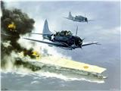
Герои Великой Отечественной войны

Slide 3
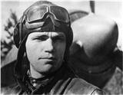
Иван Никитович Кожедуб

Slide 4
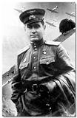
Алексей Петрович Маресьев

Slide 5
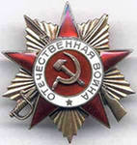
Награды Великой Отечественной войны
Орден Отечественной войны
Звезда героя Советского Союза
Медаль за Отвагу

Slide 6
Герои труда
Герой Труда - почетное звание, присваивавшееся за заслуги в области народного хозяйства, политической деятельности и культуры.

Slide 7
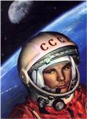
Юрий Алексеевич Гагарин

Slide 8
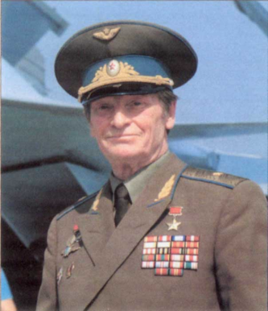
Герои труда
Туполев Андрей Николаевич
Сергей Владимирович Ильюшин

Slide 9
Врачи

Slide 10
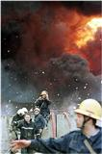
Пожарные и спасатели

Slide 11
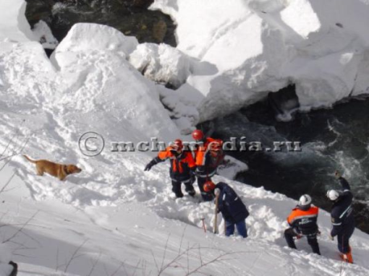

Slide 12
Победители фестиваля «Созвездие мужества»

Slide 13
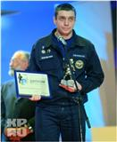
Лучший спасатель России – спасатель из Санкт-Петербурга Максим Борисович Киселёв

Slide 14
Лучший врач-спасатель Сальников Алексей Викторович

Slide 15
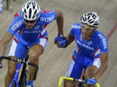
Герои спорта

Slide 16
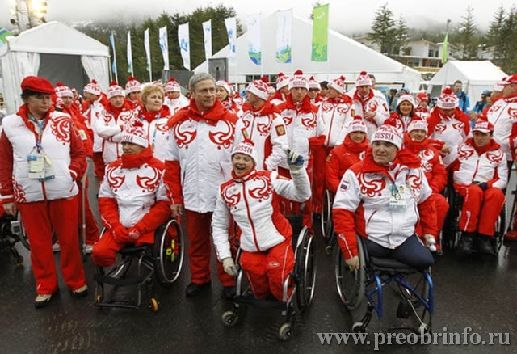

Slide 17
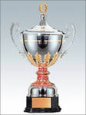
Спортивные награды

Slide 18
Кумир, идеал - тот , кому надо следовать, подражать; пример для подражания.

